Slide 1
108 年度 中級資訊安全工程師 能力鑑定試題

Slide 3
CVE
美國國家弱點資料庫 ( National Vulnerability Database )
SYStem==
Web== OWASP top 10

Slide 4
2
(單選題)
通用漏洞評分系統(Common Vulnerability Scoring System,CVSS)是一個可衡量漏洞嚴重程度的公開標準。
CVSSv3 以基本指標群(Base metric group)、暫時指標群(Temporal metric group)及環境指標群(Environmental metric group)等 3 個群組來進行判斷。關於基本指標群,下列何者「不」是其考量因素?
(A)機密性衝擊(Confidentiality Impact)
(B) 攻擊途徑(Attack Vector)
(C) 攻擊複雜度(Attack Complexity)
(D)可靠性衝擊(Reliability Impact)

Slide 5
2
(單選題)
通用漏洞評分系統(Common Vulnerability Scoring System,CVSS)是一個可衡量漏洞嚴重程度的公開標準。
CVSSv3 以基本指標群(Base metric group)、暫時指標群(Temporal metric group)及環境指標群(Environmental metric group)等 3 個群組來進行判斷。關於基本指標群,下列何者「不」是其考量因素?
(A)機密性衝擊(Confidentiality Impact)
(B) 攻擊途徑(Attack Vector)
(C) 攻擊複雜度(Attack Complexity)
(D)可靠性衝擊(Reliability Impact)

Slide 7
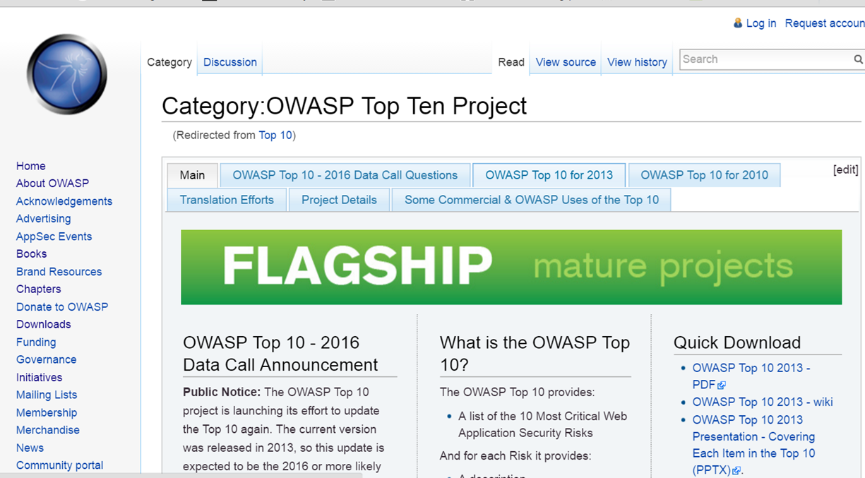
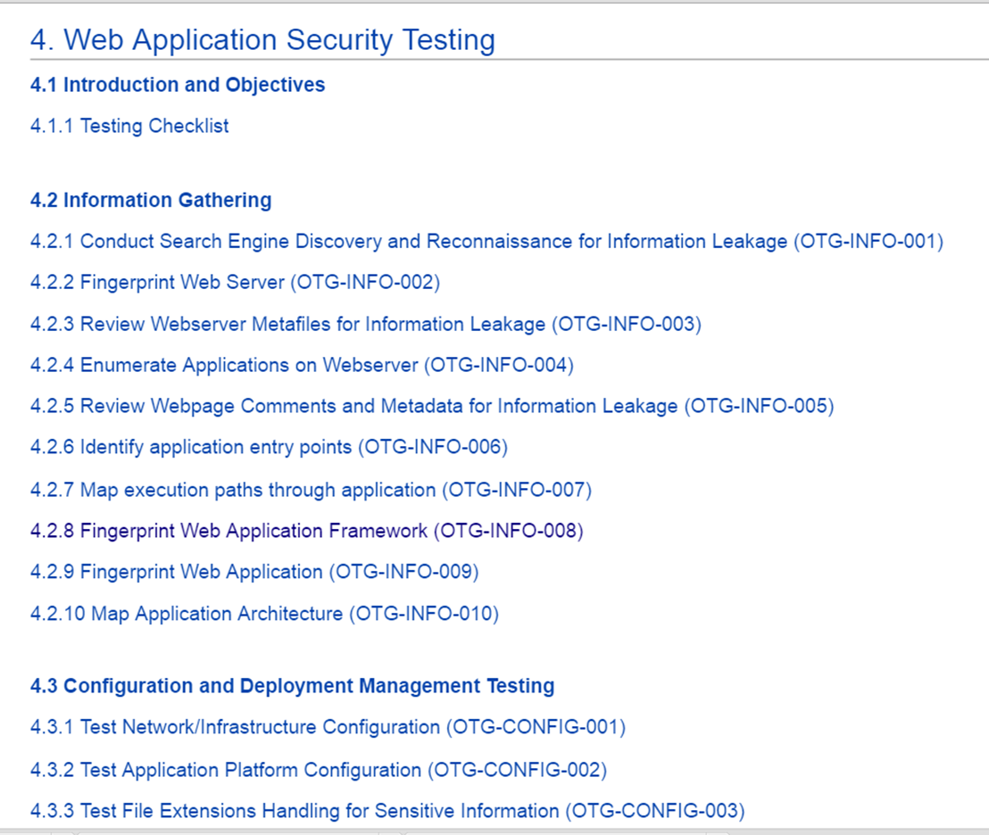
OWASP TOP TEN
https://www.owasp.org/index.php/Top_10
OWASP Top 10 - 2013
A1 | Injection
A2 | Broken Authentication and Session Management
A3 | Cross-Site Scripting (XSS)
A4 | Insecure Direct Object Reference
A5 | Security Misconfiguration
A6 | Sensitive Data Exposure
A7 | Missing Function Level Access Control
A8 | Cross-Site Request Forgery (CSRF)
A9 | Using Components with Known Vulnerabilities
A10 | Unvalidated Redirects and Forwards
https://www.owasp.org/index.php/
OWASP_Testing_Guide_v4_Table_of_Contents

Slide 8
OWASP TOP TEN [2017]

Slide 9

Web Security
如何強化網站安全??
SSDLC
網站
滲透測試
Secure
Web programming
網站
漏洞掃描
網站原始碼檢測
網站
WAF
Static Application Security Testing
Dynamic Application Security Testing
教育部
新型態資安實務課程計畫

Slide 10
1
(單選題)
在駭客工具中,常見到中國菜刀(China Chopper)或相似工具其主要手法為?
(A)通過向網站提交一句簡短的程式碼,來達到向伺服器插入木馬,並最後獲取 webshell
(B) 針對網站,建立一個連接,以很低的速度發包,並保持住這個連接不斷開,最後將可用的連線佔滿
(C) 客戶使用主機 M 訪問並登錄合法網站 webA 後,再去訪問惡意網站 webB,然後惡意網站 webB 冒充該客戶透過使用者主機 M 去向網站 webA 發起請求
(D)使用不安全的反序列化漏洞,利用遠端執行任意程式碼進行注入攻擊

Slide 11
1
(單選題)
在駭客工具中,常見到中國菜刀(China Chopper)或相似工具其主要手法為?
(A)通過向網站提交一句簡短的程式碼,來達到向伺服器插入木馬,並最後獲取 webshell
(B) 針對網站,建立一個連接,以很低的速度發包,並保持住這個連接不斷開,最後將可用的連線佔滿
(C) 客戶使用主機 M 訪問並登錄合法網站 webA 後,再去訪問惡意網站 webB,然後惡意網站 webB 冒充該客戶透過使用者主機 M 去向網站 webA 發起請求
(D)使用不安全的反序列化漏洞,利用遠端執行任意程式碼進行注入攻擊

Slide 12
9
(單選題)
在網站弱點檢測報告中,發現系統本身有存在 XSS 及 OpenRedirect 問題,可以採取下列何者方案進行修補?
(A)XSS 可以透過過濾此符號”<”,即可根治
(B)Open Redirect 可以採用圖像式驗證即可根治
(C)HTML.Encode 是可以解決 XSS 的一種方法
(D)採用 Prepared Statement 可以解決 XSS

Slide 13
9
(單選題)
在網站弱點檢測報告中,發現系統本身有存在 XSS 及 OpenRedirect 問題,可以採取下列何者方案進行修補?
(A)XSS 可以透過過濾此符號”<”,即可根治
(B) Open Redirect 可以採用圖像式驗證即可根治
(C) HTML.Encode 是可以解決 XSS 的一種方法
(D)採用 Prepared Statement 可以解決 XSS

Slide 14
10
(單選題)
在日常檢查時發現 10.10.1.1 (web),10.10.1.2 (db)發現入侵警訊風險如附圖內容所示時,請問第一步應該做?
2018/07/07 src:199.199.199.1 dst:10.10.1.1 oooo.php?id=’ or 1=1—xp_cmd_shell(...)?
(A)檢查 10.10.1.2 是否有被加入額外帳號
(B)檢查 10.10.1.1 是否有其他的備份資料
(C)立即通報 N-ICST
(D)立即進行系統還原

Slide 15
10
(單選題)
在日常檢查時發現 10.10.1.1 (web),10.10.1.2 (db)發現入侵警訊風險如附圖內容所示時,請問第一步應該做?
2018/07/07 src:199.199.199.1 dst:10.10.1.1 oooo.php?id=’ or 1=1—xp_cmd_shell(...)?
(A)檢查 10.10.1.2 是否有被加入額外帳號
(B)檢查 10.10.1.1 是否有其他的備份資料
(C)立即通報 N-ICST
(D)立即進行系統還原

Slide 16
11
(單選題)
如果網站遭遇入侵行為,在採取風險應變處置及改善時,下列敘述何者較「不」正確?
(A)用防火牆或網站應用程式防火牆(Web Application Firewall, WAF)先暫時將此風險做偵測跟阻擋
(B) 採用弱掃工具或滲透測試服務驗證是否完成修補
(C) 使用原始碼檢測確認是否有其他類似弱點
(D)將被網站備份資料復原即可

Slide 17
11
(單選題)
如果網站遭遇入侵行為,在採取風險應變處置及改善時,下列敘述何者較「不」正確?
(A)用防火牆或網站應用程式防火牆(Web Application Firewall, WAF)先暫時將此風險做偵測跟阻擋
(B) 採用弱掃工具或滲透測試服務驗證是否完成修補
(C) 使用原始碼檢測確認是否有其他類似弱點
(D)將被網站備份資料復原即可

Slide 18
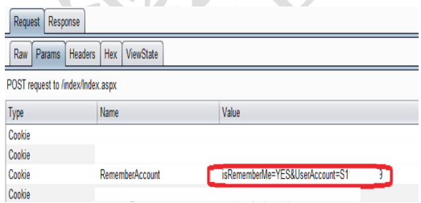
12
(單選題)
依據下圖所示之結果,此為 OWASP Top 10 – 2017 文件敘述的何項風險分類?
(A)Cross-Site Scripting(XSS)
(B) XML External Entities(XXE)
(C) Sensitive Data Exposure
(D)Security Misconfiguration

Slide 19
12
(單選題)
依據下圖所示之結果,此為 OWASP Top 10 – 2017 文件敘述的何項風險分類?
(A)Cross-Site Scripting(XSS)
(B) XML External Entities(XXE)
(C) Sensitive Data Exposure
(D)Security Misconfiguration

Slide 20
15
(單選題)
在 OWASP Top 10 2017 中,其 A9 項目說明使用含有已知漏洞的元件。而在軟體開發時,為減少 A9 項目的發生,下列何種作法為佳?
(A)限制可以使用的元件
(B)使用強的加密演算法
(C)使用入侵防禦系統
(D)限制使用的網路埠

Slide 21
15
(單選題)
在 OWASP Top 10 2017 中,其 A9 項目說明使用含有已知漏洞的元件。而在軟體開發時,為減少 A9 項目的發生,下列何種作法為佳?
(A)限制可以使用的元件
(B)使用強的加密演算法
(C)使用入侵防禦系統
(D)限制使用的網路埠

Slide 22
16
(複選題)
網頁瀏覽器的 Cookies 並未使用加密保護機制,因此網站設計者為圖下次登入方便性,如果將使用者帳密儲存在 Cookie 之中,此種安全漏洞可以讓駭客使用哪些網頁攻擊手法取得Cookie中機敏資料?
(A)SQL Injection
(B)XSS(Cross-Site Scripting)
(C)Google-hacking
(D)CookieSpy

Slide 23
16
(複選題)
網頁瀏覽器的 Cookies 並未使用加密保護機制,因此網站設計者為圖下次登入方便性,如果將使用者帳密儲存在 Cookie 之中,此種安全漏洞可以讓駭客使用哪些網頁攻擊手法取得Cookie中機敏資料?
(A)SQL Injection
(B)XSS(Cross-Site Scripting)
(C)Google-hacking
(D)CookieSpy

Slide 24
17
(複選題)
透過安全設定 HTTP Header 標頭,能夠使瀏覽器進行相關的限制,讓網站與使用者瀏覽器之間有更多的安全防護。下列哪些 HTTPHeader 標頭可達上述功能?
(A)HTTP Strict Transport Security
(B) X-Frame-Options
(C) Access-Control-Max-Age
(D)Accept-Encoding

Slide 25
17
(複選題)
透過安全設定 HTTP Header 標頭,能夠使瀏覽器進行相關的限制,讓網站與使用者瀏覽器之間有更多的安全防護。下列哪些 HTTPHeader 標頭可達上述功能?
(A)HTTP Strict Transport Security
(B) X-Frame-Options
(C) Access-Control-Max-Age
(D)Accept-Encoding

Slide 26
7
(單選題)
關於 XML External Entity(XXE)Injection 的防護,下列防護機制何者較佳?
(A)使用 HTTPS 安全連線
(B)使用合法憑證進行雙向(伺服器端與使用者端)之身分驗證
(C) 禁止 DTD(Document Type Define)引用外部實體
(D)使用 SHA-3(Secure Hash Algorithm 3)進行計算

Slide 27
7
(單選題)
關於 XML External Entity(XXE)Injection 的防護,下列防護機制何者較佳?
(A)使用 HTTPS 安全連線
(B)使用合法憑證進行雙向(伺服器端與使用者端)之身分驗證
(C) 禁止 DTD(Document Type Define)引用外部實體
(D)使用 SHA-3(Secure Hash Algorithm 3)進行計算

Slide 28
SSDLC
安全軟體發展生命週期
Security Software DevelopmentLifecycle

Slide 29
3
(單選題)
關於安全軟體發展生命週期(Security Software DevelopmentLifecycle, SSDLC),下列敘述何者正確?
(A)可區分為需求階段、設計階段、開發實作階段、測試階段以及部署維運階段
(B) 可區分為 UI/UX 階段、設計階段、開發實作階段、測試階段以及部署維運階段
(C) 可區分為需求階段、設計階段、測試階段、以及部署維運階段
(D)可區分為 UI/UX、設計階段、測試階段以及部署維運階段

Slide 30
3
(單選題)
關於安全軟體發展生命週期(Security Software DevelopmentLifecycle, SSDLC),下列敘述何者正確?
(A)可區分為需求階段、設計階段、開發實作階段、測試階段以及部署維運階段
(B) 可區分為 UI/UX 階段、設計階段、開發實作階段、測試階段以及部署維運階段
(C) 可區分為需求階段、設計階段、測試階段、以及部署維運階段
(D)可區分為 UI/UX、設計階段、測試階段以及部署維運階段

